Slide 1



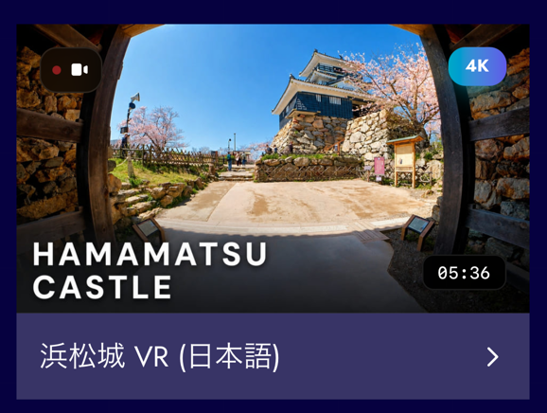
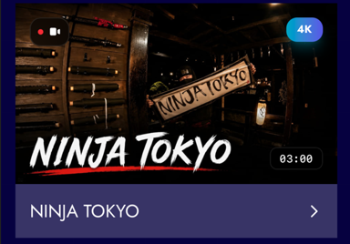
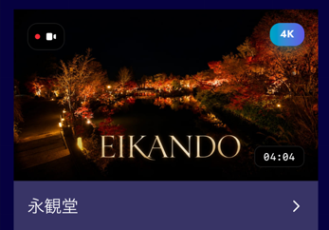
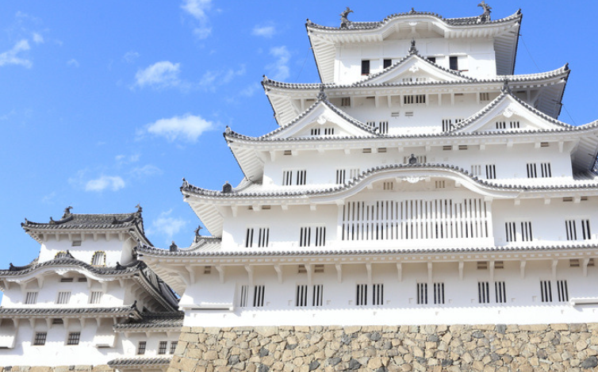

公開中
公開中
公開中
その他、全国観光地、景勝地、レジャー施設にて
VR撮影進行中。
初年度販売目標（2027年4月末まで）
導入10施設、2,000個
次年度販売目標（2027年5月～2028年4月）
導入30施設、30,000個
姫路城 2026年12月公開予定

